Slide 1


La Gestion
Commerciale
Présentation

Slide 2
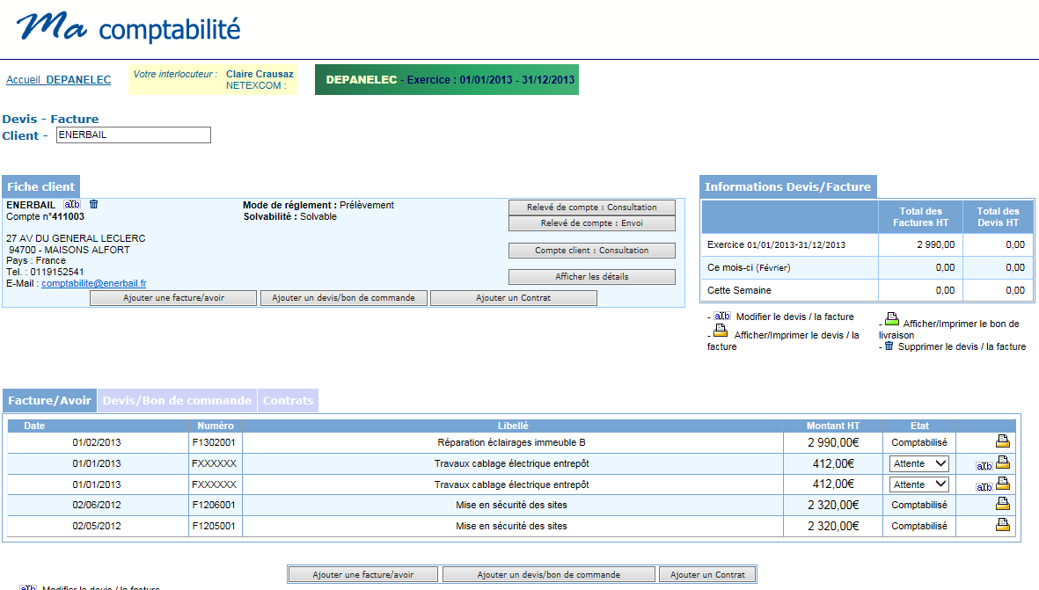



Slide 3
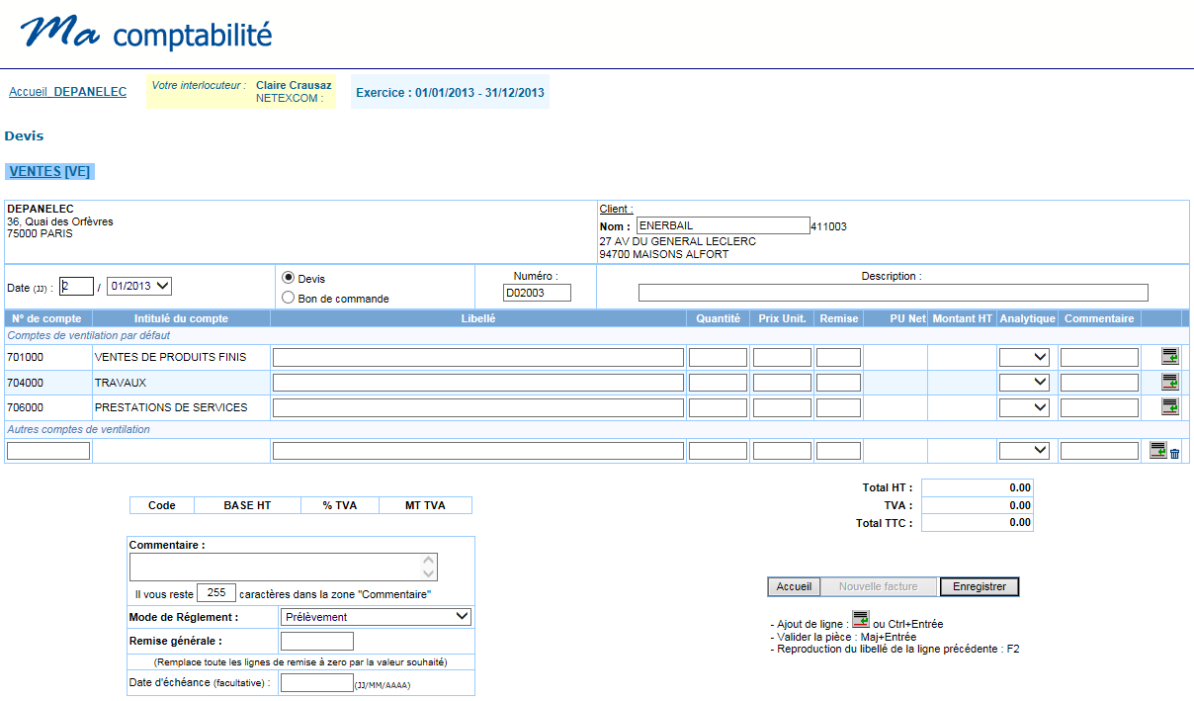
Création de
devis

Slide 4
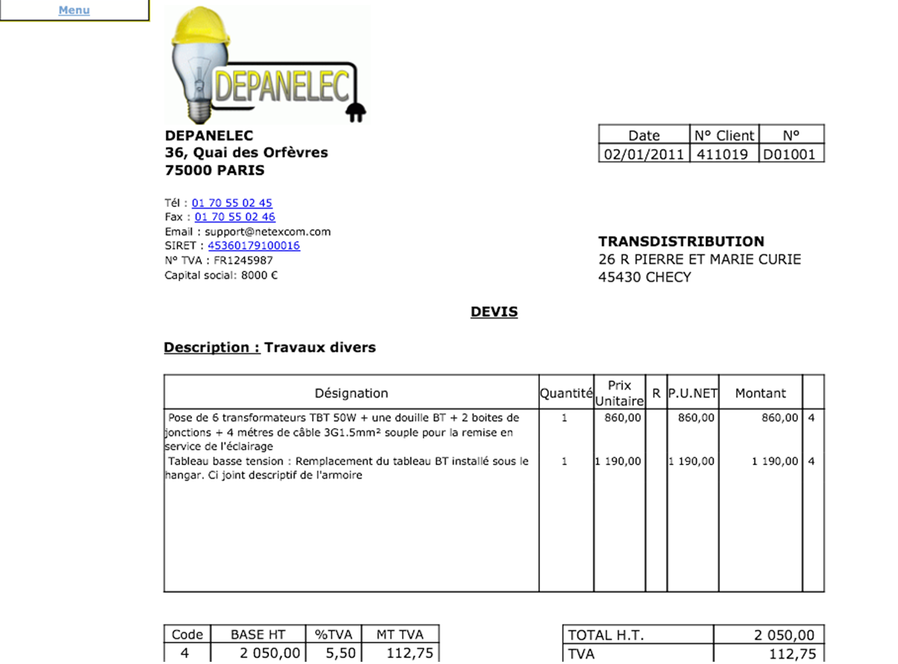
Envoi du
devis par email
Transformation
en facture en
1 clic

Slide 5
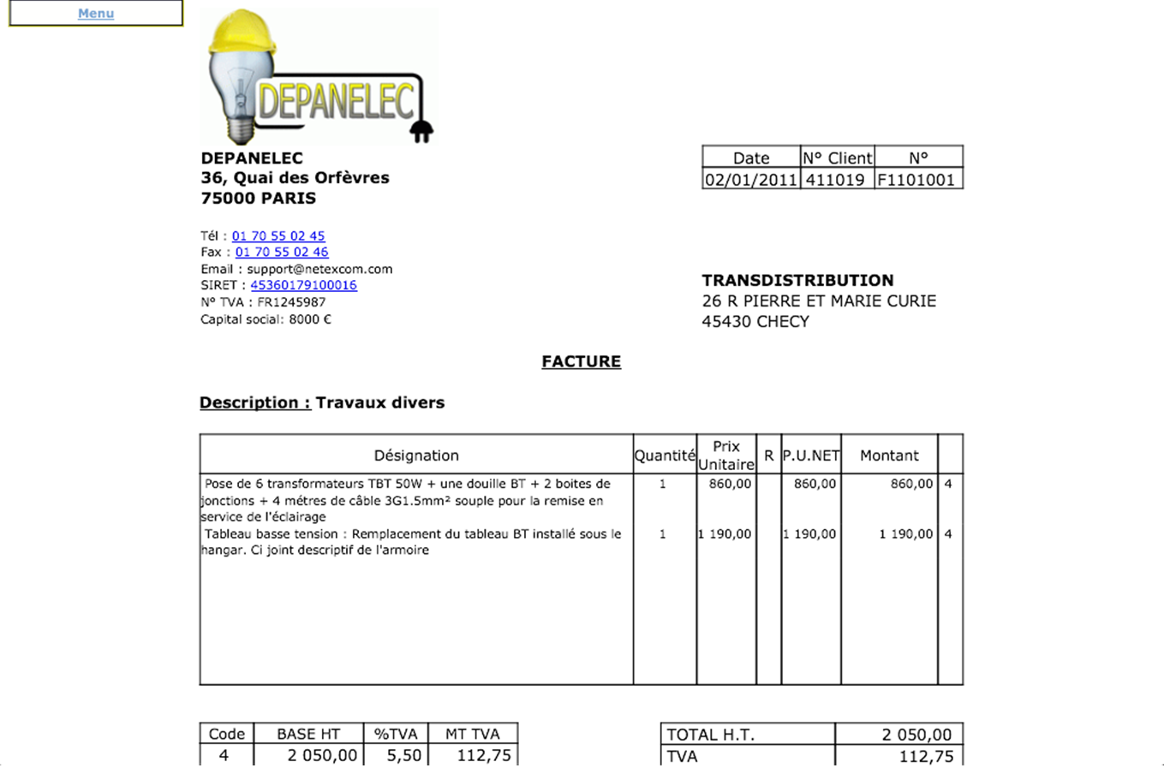
La facture est enregistrée
directement dans la comptabilité
Le PDF est
attaché à la pièce
comptable
Envoi de la
facture par email

Slide 6
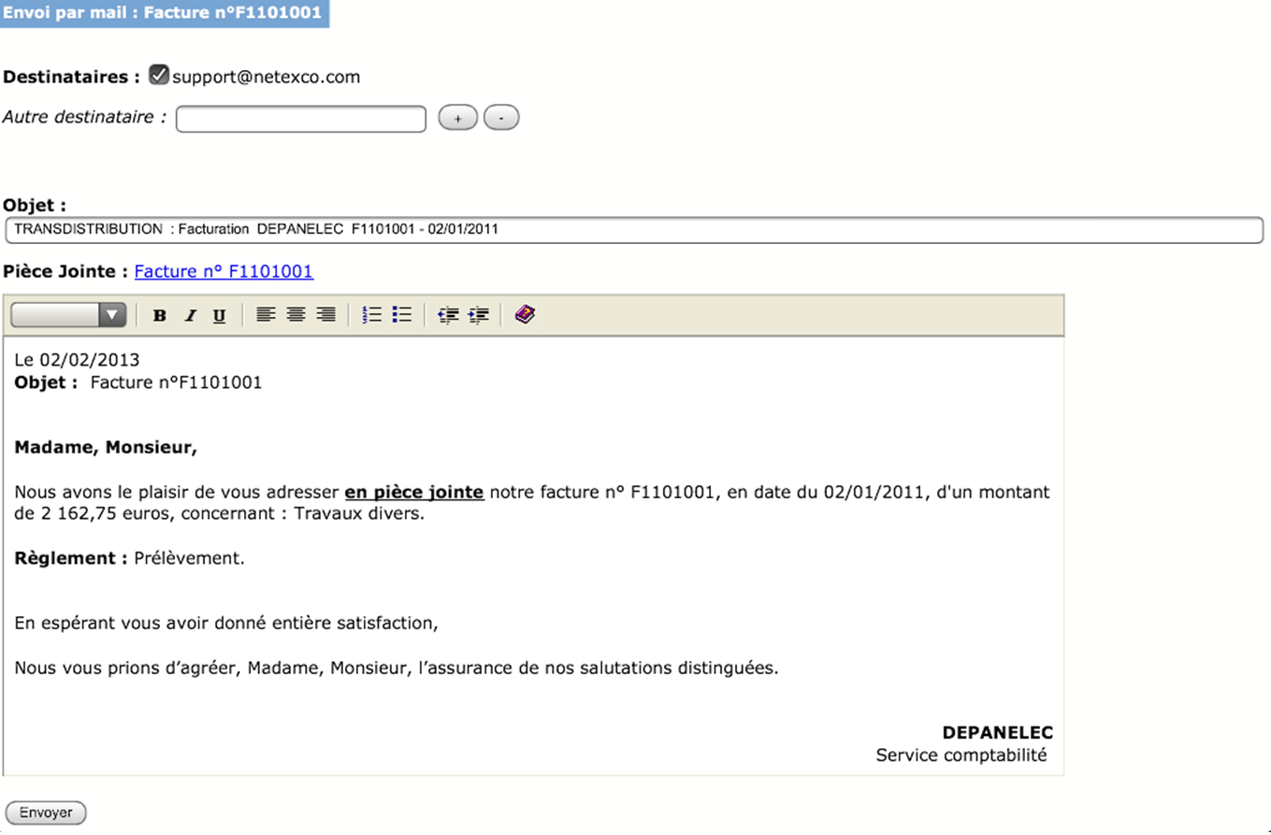

Slide 7
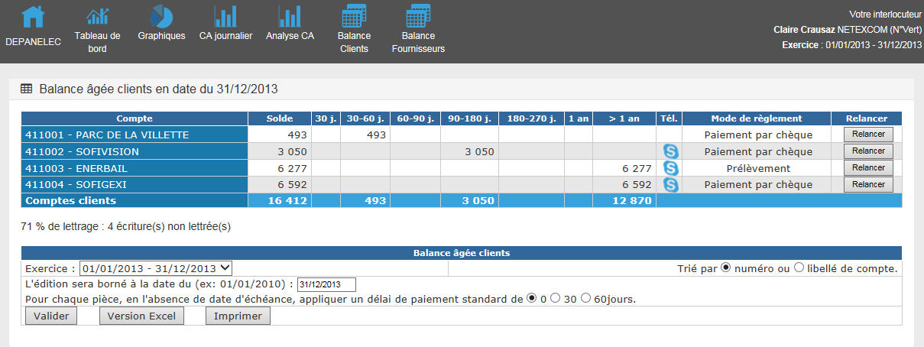
Relances clients
directement depuis la balance âgée

Slide 8
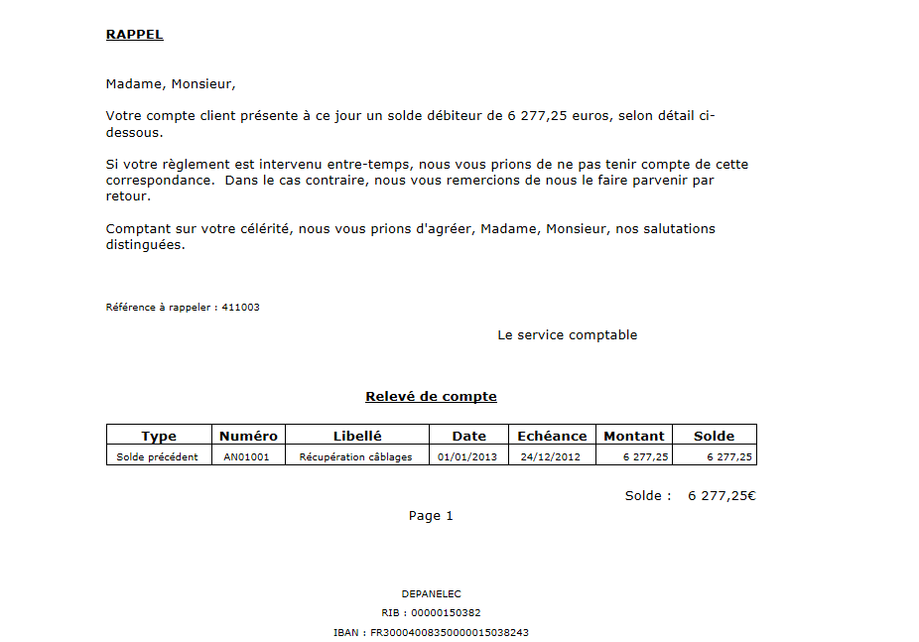

Envoi des
relances par email

Slide 9
Accessible
24h/24
et 7 jours/7
Sans connaissance
comptable
Aucun logiciel
à installer

Slide 10
Sur PC/Mac
Tablette
Smartphone
Sécurité et
confidentialité
Simplicité
d’utilisation

